Slide 1
Доброта
Презентацию выполнили ученики 6 класса
Руководитель Нигматуллина Ф.Р.

Slide 2
Проект «Доброта »
Введение.
Мы начали изучать произведение Валентина Распутина «Уроки французского». Героиня произведения Лидия Михайловна- это воплощение доброты. Качество человека, проявленное в 20 веке. И задались вопросом «А есть ли она, доброта, в нас, в людях 21 века?»

Slide 3
Цель исследования: найти ответ на вопрос «Проявляете ли вы доброту?»
Задачи :
-найти высказывания, пословицы и поговорки о доброте
- узнать у учащихся школы, знают ли они что такое доброта ?
-проявляют ли они доброту и милосердие ?

Slide 4
Гипотеза Доброта спасет мир. Доброта –это тепло, свет и мир.

Slide 5
Человек должен жить в сфере добра. Эта сфера добра в значительной степени создается им самим. Она создается из его добрых дел, добрых чувств, добрых воздействий на окружающую среду, памяти на добро.
Д.С.Лихачев.

Slide 6
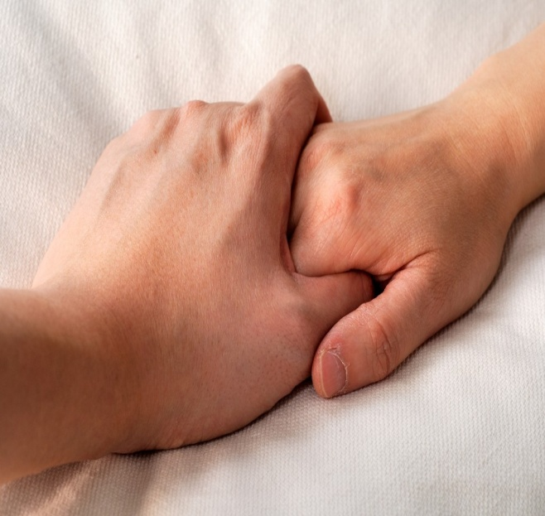
Что же такое доброта?
Доброта - это проявление искренних, добрых чувств по отношению к кому или чему-либо.

Slide 7
Умей чувствовать рядом с собой человека, умей читать его душу, увидеть в его глазах радость, беду, несчастье, горе. (В.А. Сухомлинский)
Чтобы поверить в добро, надо начать делать его. (Лев Толстой)
Тот, кто сеет зло, пожинает раскаянье. (Саади)
Если не хочешь знать страха, не чини зла. (Кабус)
Кто громоздит злодейство на злодейство, свой множит страх. (Сенека)
Жизнь злых людей полна тревог. (Дидро)
Ни один злой человек не бывает счастлив. (Ювенал)

Slide 8
Отрывки стихотворений о доброте:
И, чтоб после себя не корить
В том, что сделал кому-то больно,
Лучше добрым на свете быть,
Злого в мире и так довольно.
Э. Асадов
Верю я, придёт пора.
Силу подлости и злобы
Одолеет дух добра.
Б. Пастернак

Slide 9
Пословицы о доброте Добрый друг лучше ста родственников. Добрым быть – добрым и слыть. Доброго держись, а от худого отдались. Доброе братство лучше богатства. Добрый портной с запасом кроит. Доброму человеку что день – то и праздник. Доброму человеку помощь не в убыток. Добрый конь подо мною, а господь – надо мною. Добрые дела лучше мягкого пирога. Жизнь дана на добрые дела. За недобрым пойдёшь – на беду набредёшь. Добро не лихо — ходит тихо. Добро не умрет, а зло пропадет. Добро поощряй, а зло порицай. Добро сеять — добро и пожинать. Добро творить — себя веселить.

Slide 10
Поговорки о доброте
Красота до вечера, а доброта навек. Хороший цветок и пчёлка летит. От добра добра не ищут. Мир не без добрых людей. Доброму – добрая память.
Добрый пёс на ветер не лает.
Добрый привет и кошке приятен.
Добрым – добрая слава.

Slide 11
Было опрошено 40 человек. Знаете ли вы что такое доброта? 35 человек – «ДА» 5 человек – воздержались Проявляете ли доброту и милосердие? 38 человек – «Да»

Slide 12
Доброта –это когда проявляешь заботу о старших, когда помогаешь донести сумку до учительской

Slide 13
Накормить наших братьев меньших, не обязательно своих –тоже доброта

Slide 14
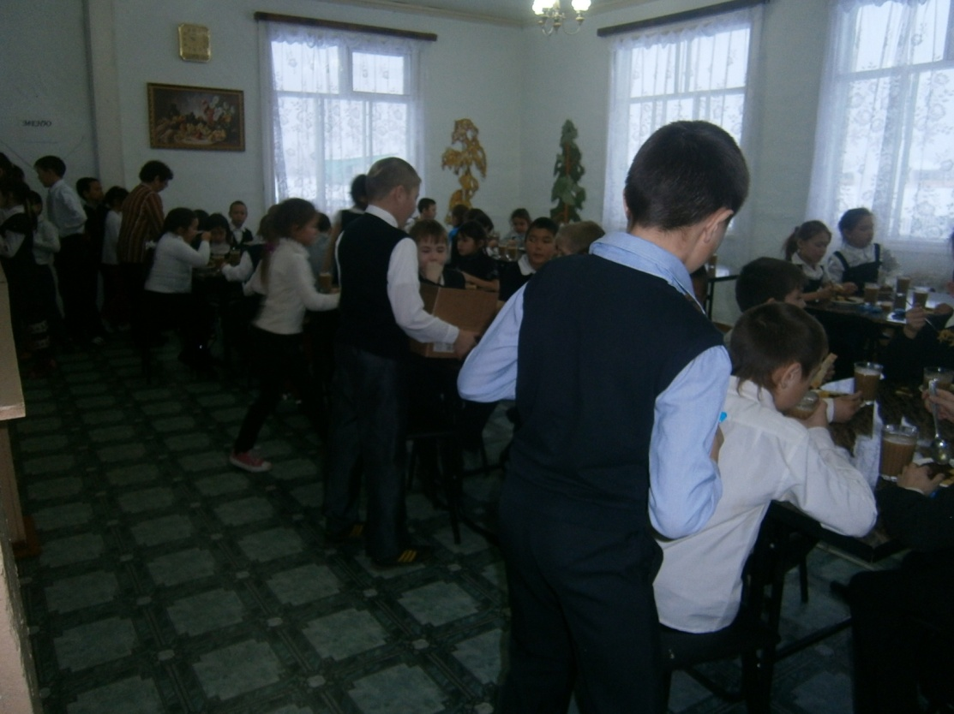
Мы помогаем накрывать в столовой не только младшим, но и старшим товарищам.

Slide 15
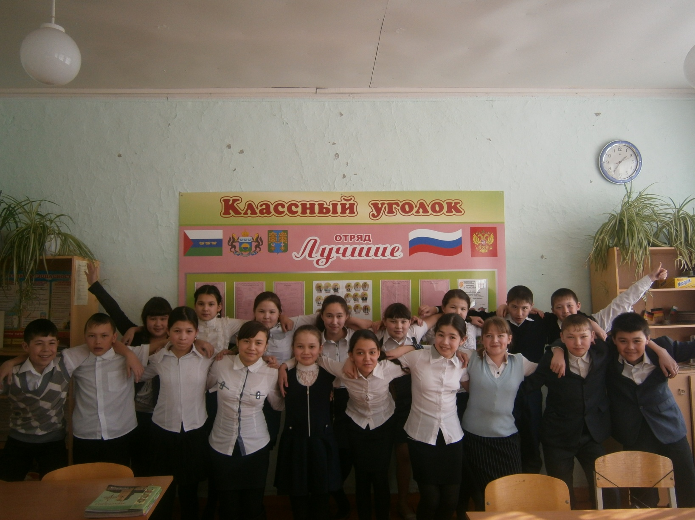
Потому что мы – волонтеры! И этим мы гордимся!

Slide 17
Вывод
Без Доброты,
нам было б слишком тесно, Без Доброты, нам было бы темно... Лишь с Добротой,
хватает в сердце места, Чтобы любить и помнить всё равно... Лишь с Добротой
способны к Состраданию, И Милосердию готовы век служить, И чтобы быть Подобием...созданью Необходимо с добрым сердцем жить!

